Slide 1

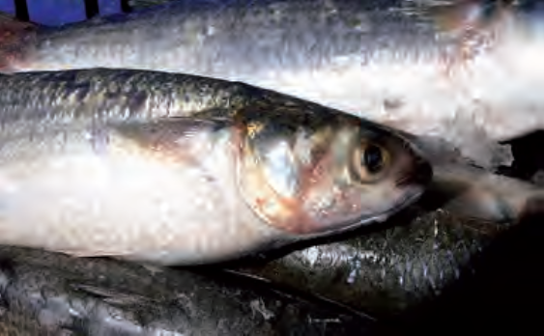
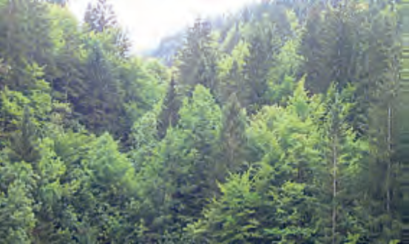
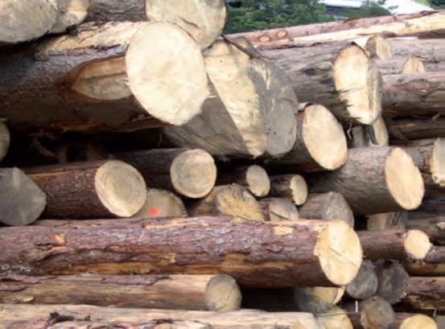
שער משאבי טבע מן הארץ
מצגת מלווה לפרק הראשון "משאבי טבע"
Notes:
המהות העיקרית של השער היא טכנולוגית. השער עוסק בצרכים אנושיים ובדרכים להשגתם באמצעות שימוש במשאבי טבע מחצביים (סלעים, קרקעות, עפרות מתכת ומלחים), ההיכרות עם תכונות החומרים נעשית
באמצעות תהליכי חקר מדעיים, תוך הדגשת הקשר בין תכונות החומרים לבין הפתרונות הטכנולוגיים המתאימים לצרכים האנושיים ולאחריותו של האדם להשתמש בחומרים אלה בתבונה.
שימו לב!
מומלץ וחשוב לפתוח את הנושא בעזרת מצגת הפתיחה לנושא משאבי טבע. במצגת התנסות מעשית ופעילויות להבנת המושג משאבי טבע.

Slide 2
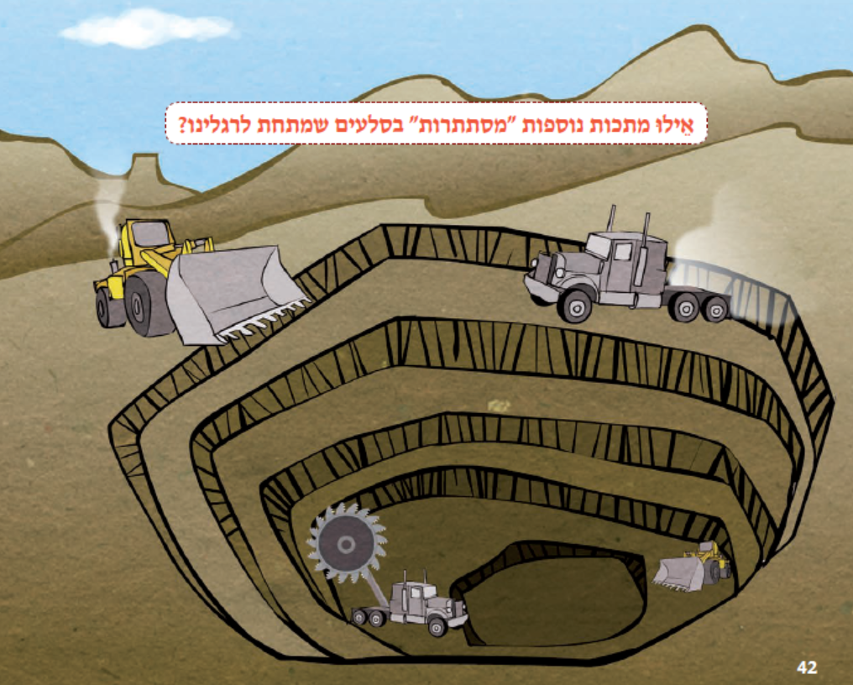
פרק שלישי:
מתכות רעיון מבריק- המשך
Notes:
תת הפרק עוסק במשאבי הטבע שמהם מפיקים את המתכות - עפרות מתכת.
מצגת זו היא המשך למצגת קודמת- מתכות רעיון מבריק.
במצגת זו התלמידים פוגשים את עפרת המתכת שהיא המקור למתכות, מתודעים לתהליכי הפקת המתקת ועיבודה, צריכת מתכות וההשלכות הסביבתיות של הפקה, עיבוד ושימוש במתכות.

Slide 3

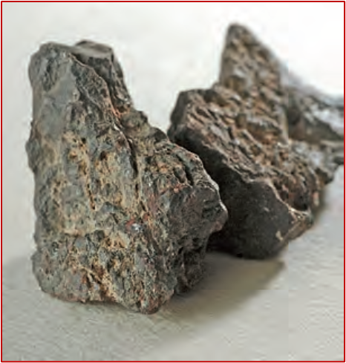
מאין מגיעות אלינו המתכות?
היכרנו סוגי מתכות.
היכרנו את התכונות שלהן.
והיכרנו את השימושים שעושים בהן.
האם המתכות הן בעצמן משאב טבע?
ישנם סוגי מתכות כמו זהב שמוצאים בטבע.
אך היכן מוצאים בטבע את הברזל? הנחושת? הבדיל? והארד?
את המתכות האלה מוצאים בסלעים.
לסלעים שמכילים מתכות קוראים עפרת מתכת.
האם לעפרת המתכת יש תכונות של מתכות?

Slide 4



ערכו את הניסוי בעמודים 59-58, עבדו על פי ההנחיות והשיבו על כל הסעיפים.
עפרת ברזל
עפרת נחושת
עפרת אלומיניום
Notes:
משאב הטבע שמטופל בפרק זה הוא עפרת מתכת. עפרת המתכת היא סלע או קרקע שבתוכה נמצאים מינרלים של מתכות. את רוב המתכות (למעט זהב, פלטינה, כסף) מפיקים מעפרת המתכת. עפרת המתכת שונה בתכונותיה מתכונות המתכת. המתכת שהופקה מעפרת המתכת אינה נחשבת למשאב טבע.
במשימה זו התלמידים משווים בין תכונות עפרת המתכת למתכת שהופקה ממנה. התכונות הנבדקות: צבע, ברק, מוליכות חשמלית וצליל.

Slide 5

Notes:
במשימה התלמידים משווים בין תכונות של עפרת מתכת למתכת שהופקה ממנה: בין עפרת ברזל לברזל, בין עפרת נחושת
לנחושת ובין עפרת אלומיניום לאלומיניום. התכונות הנבדקות: צבע, ברק, מוליכות חשמלית וצליל.

Slide 6
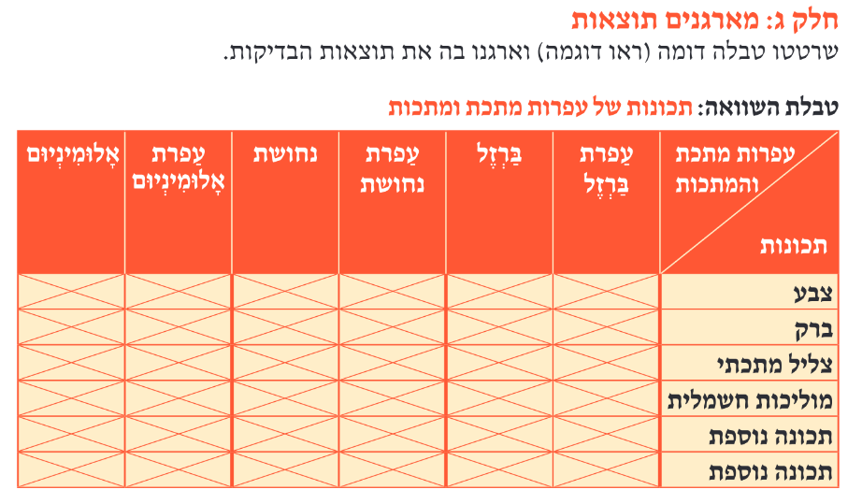


Notes:
את תוצאות הבדיקות התלמידים מתבקשים לארגן בטבלה. זוהי דוגמה לטבלת השוואה שבה נרשמו מראש התכונות המשותפות למתכות בצד ימין. את עפרת המתכת ואת המתכת משווים לפי התכונות המשותפות למתכות.
ההשוואה מבהירה שעפרת המתכת אינה בעלת אותן תכונות כמו המתכות – דהיינו, היא חומר אחר.
שׂימו לב: חשוב להבהיר שעפרת מתכת היא סוג של סלע. חשוב להבהיר לתלמידים שמתכות יכולות להימצא בסלעים שונים.

Slide 7
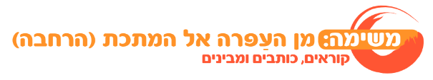
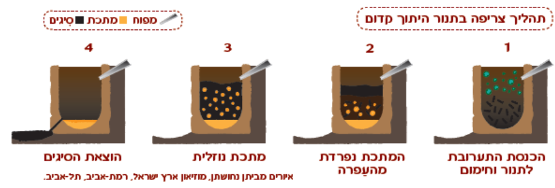
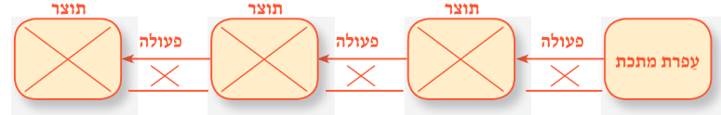
קראו את קטע המידע מן העפרה אל המתכת עמודים 61-60 והשיבו על השאלות בעמוד 61.
שלבי ההפקה של מתכת בשיטת הצריפה – מודל סיבה-תוצאה
Notes:
את המתכות מפיקים מעפרות מתכת. אחת השיטות הנפוצות והעתיקות להפקת מתכות מעפרת מתכת היא צריפה. התהליך מבוסס על
חימום העפרה. בתהליך ההפקה שלבים אחדים: חציבת עפרת המתכת וטחינתה; חימום העפרה הטחונה עד להפקת מתכת במצב צבירה נוזל;
קירור המתכת.
שיטת הצריפה איננה השיטה היחידה להפקת מתכות, אפשר להפיק מתכות גם באמצעות חשמל, למשל אלומיניום וטיטניום. הודות לאנרגיה החשמלית התרחב מאוד השימוש במתכות אלה בעשורים האחרונים.
את תהליך הפקת המתכת אפשר לתאר בתרשים זרימה. המלבנים בתרשים מתארים את התוצרים שמתקבלים בשלבי הביניים ובשלב הסופי. על החצים מתארים את פעולת העיבוד. בסוף התהליך מתקבלת המתכת ושאריות הפסולת (סיגים).
התרשים (מודל) מציג את האופן בו אירועים במערכת מסוימת גורמים לאירועים אחרים. המודלים הפשוטים ביותר מסוג זה מכילים סיבה אחת ותוצאה אחת מודלים מורכבים יותר של סיבה ותוצאה מציגים את ההשתלשלות הסיבתית של כמה אירועים (לדוגמה תהליך הפקת מתכת בשיטת הצריפה).
אחת ממטרות ההוראה היא לפתח חשיבה באמצעות מודלים.
לפתח מודלים כדי להדגים תופעה ולהסביר כיצד היא מתרחשת באופן שמתיישב עם הראיות הנתונות וכאמצעי לתקשר את הבנת התופעה הנדונה (לדוגמה מערכת השמש, מערכת הנשימה, ניצול מתכות, הפרדת מלחים). מתוך מיקוד הלמידה במדע וטכנולוגיה ביסודי - תשפ"ה
מתוך מיקוד הלמידה במדע וטכנולוגיה ביסודי - תשפ"ה

Slide 8
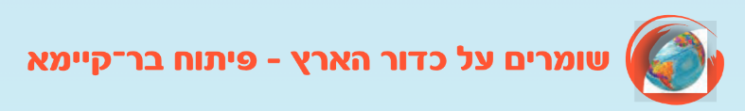
קראו את קטעי המידע (עמודים 63-62), השיבו על השאלות ועל שאלות הסיכום בעמוד 64.
להשתמש באנרגיה ירוקה להפקת חשמל
למחזר מוצרים
לנטוע עצים
Notes:
להפקת מתכות מסלעי כדור הארץ, יש השלכות רבות הנוגעות לדרך שבה משנה האדם את פניה של הסביבה הטבעית, השפעה שהיא לעתים
בלתי הפיכה ואף הרסנית: פגיעה בבתי גידול, בעיית בטיחות במכרות (אסונות במכרות), זיהום סביבתי עקב הצטברות ״הרים״ של עפר, זיהום סביבתי של מים ושל קרקעות שנגרם מתהליכי הפקה (למשל, בגלל שימוש בחומצות חריפות) ועוד.

Slide 9
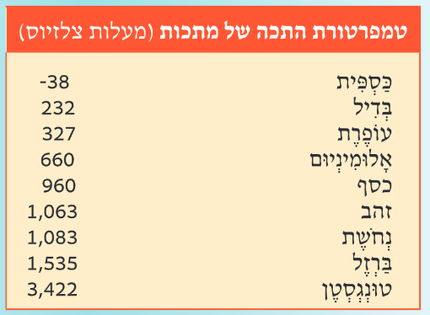
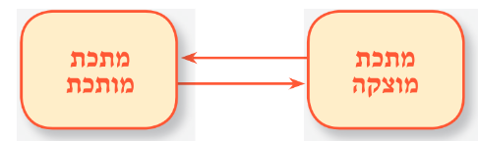
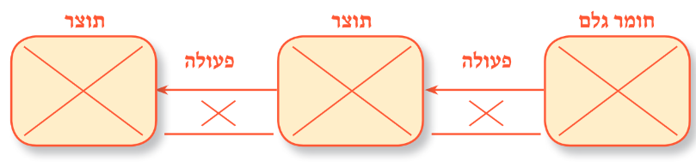
קראו את המידעונים עמודים 68-66 והשיבו על השאלות.
התכה והתמצקות של מתכת- מודל סיבה - תוצאה
הכנת מוצר בשיטת היציקה - מודל סיבה - תוצאה
Notes:
בתת פרק זה התלמידים מתנסים בתהליכי עיבוד שונים של מתכות. הכרת שיטות עיבוד חומרים חשובה לפיתוח ידע טכנולוגי.
התרשים (מודל) מציג את האופן בו אירועים במערכת מסוימת גורמים לאירועים אחרים. המודלים הפשוטים ביותר מסוג זה מכילים סיבה אחת ותוצאה אחת מודלים מורכבים יותר של סיבה ותוצאה מציגים את ההשתלשלות הסיבתית של כמה אירועים (לדוגמה תהליך הפקת מתכת בשיטת הצריפה).
אחת ממטרות ההוראה היא לפתח חשיבה באמצעות מודלים.
לפתח מודלים כדי להדגים תופעה ולהסביר כיצד היא מתרחשת באופן שמתיישב עם הראיות הנתונות וכאמצעי לתקשר את הבנת התופעה הנדונה (לדוגמה מערכת השמש, מערכת הנשימה, ניצול מתכות, הפרדת מלחים). מתוך מיקוד הלמידה במדע וטכנולוגיה ביסודי - תשפ"ה

Slide 10
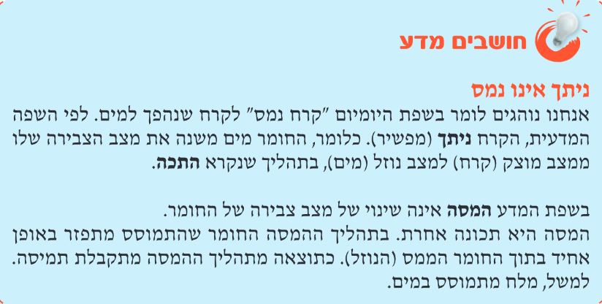
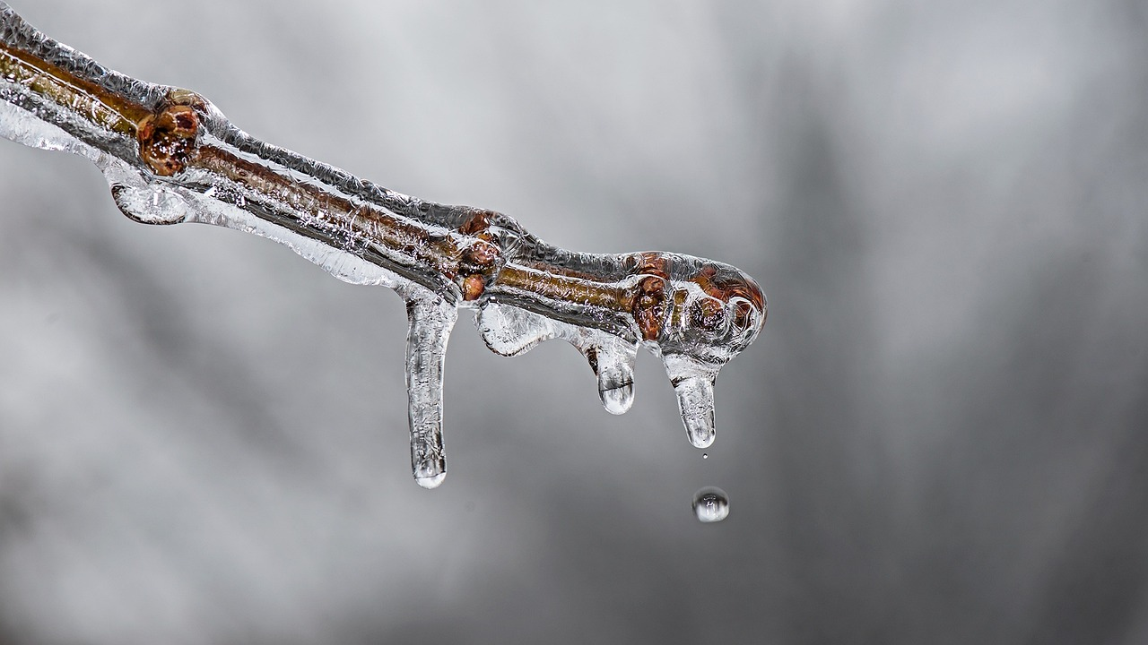
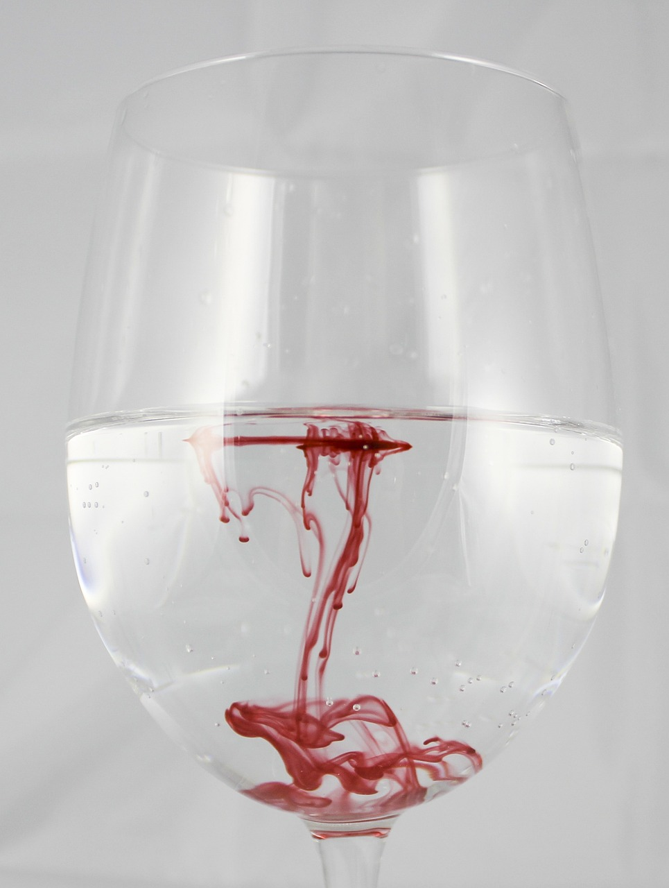
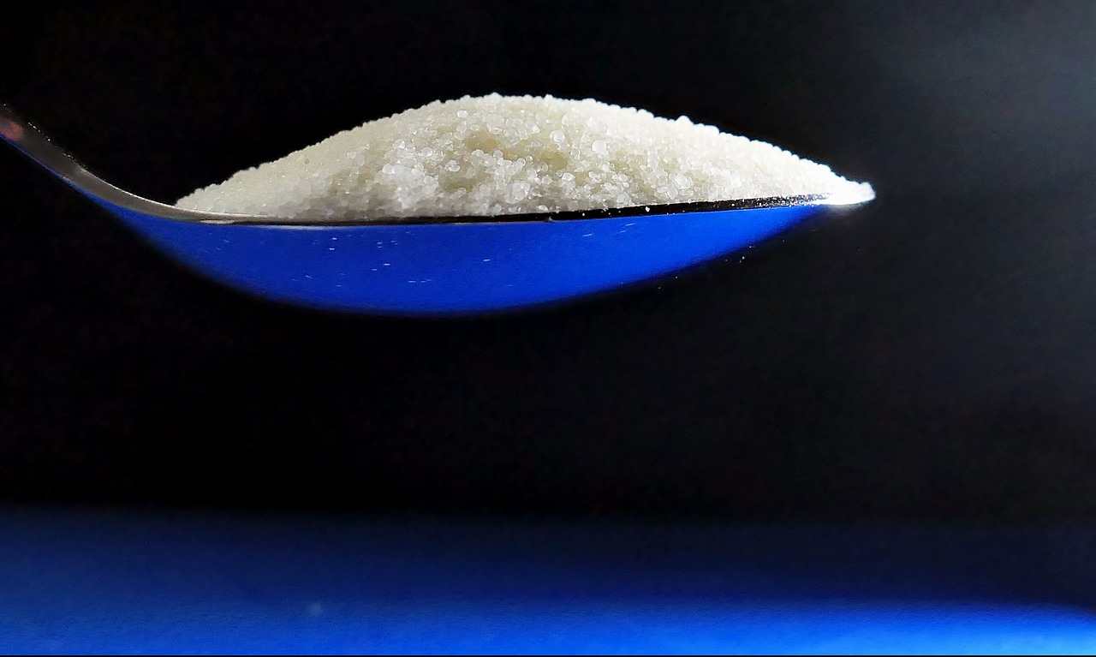
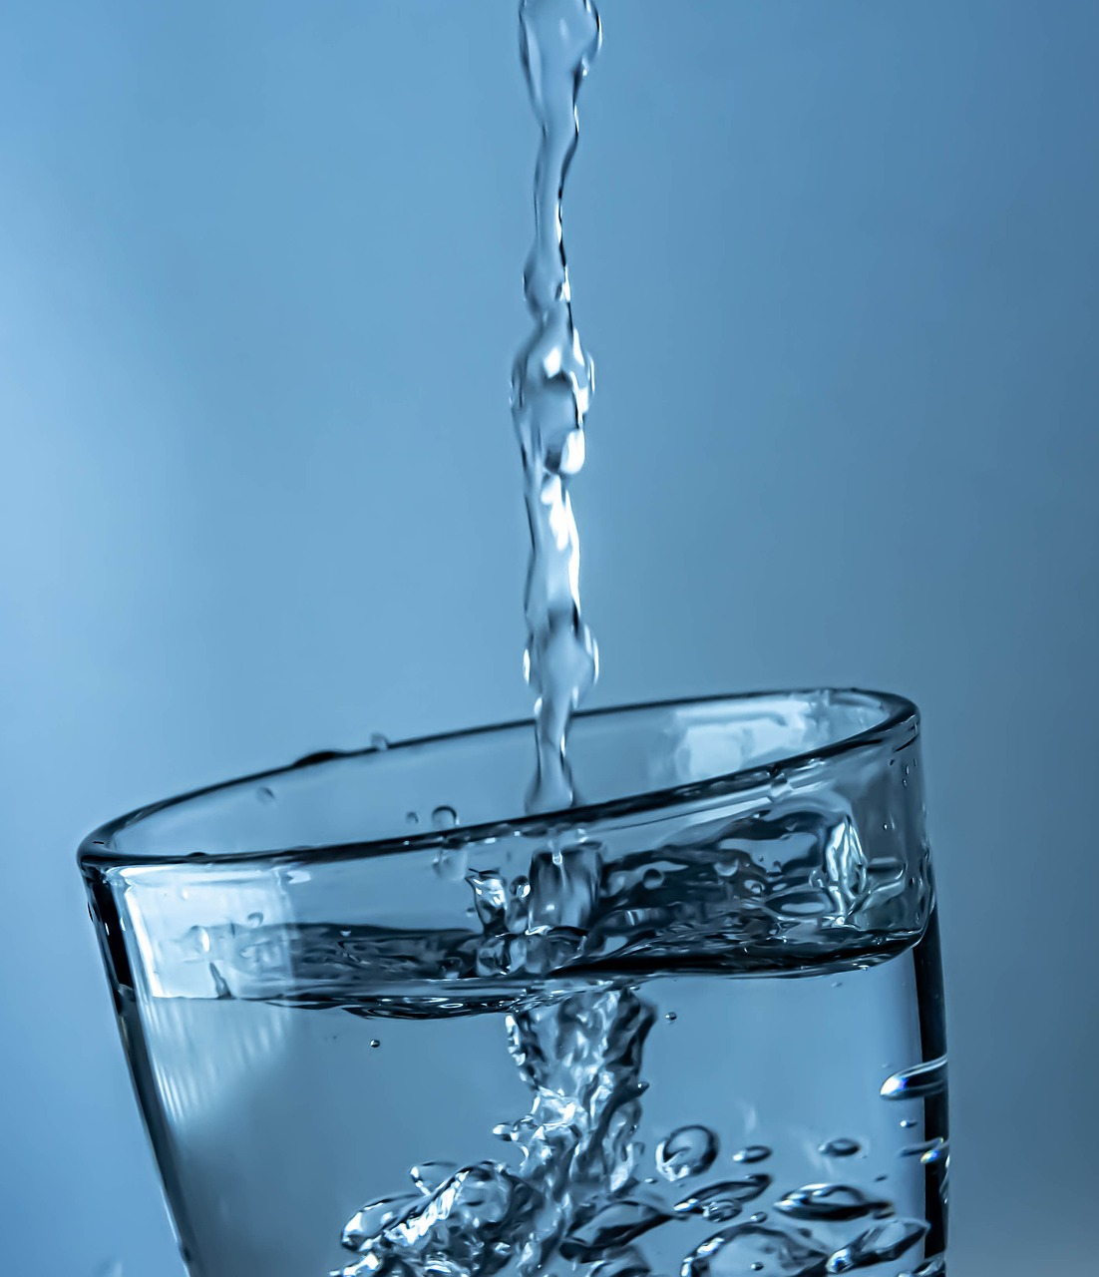
התכה והתמצקות
הפשרה
המסה
Notes:
בשפת היומיום רווח השימוש במושג נמס במשמעות של התכה. ילדים יכולים לומר הבדיל נמס, בעוד שהבדיל ניתך, כלומר, שינה את מצב הצבירה שלו ממוצק לנוזל. המסה היא תכונה אחרת. כאשר חומר מתמוסס הוא מתפזר באופן אחיד בתוך נוזל (ממס) ומתקבלת תמיסה.

Slide 11
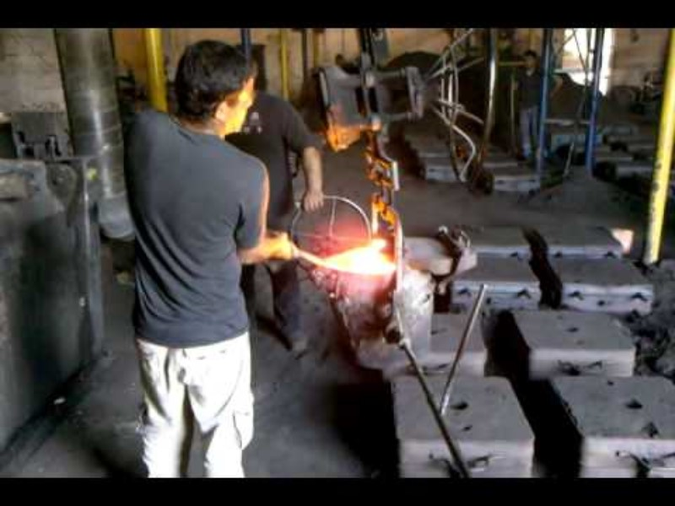
Notes:
יציקה: תהליך שבו יוצקים חומר מותך (כגון: מתכת, שעווה) לתוך תבנית. החומר מתקרר ומתמצק (משתנה למצב צבירה מוצק). החומר שהתמצק מקבל את צורת התבנית.
תהליך היציקה כולל שתי פעולות: התכה (חימום)והתמצקות (קירור).

Slide 12
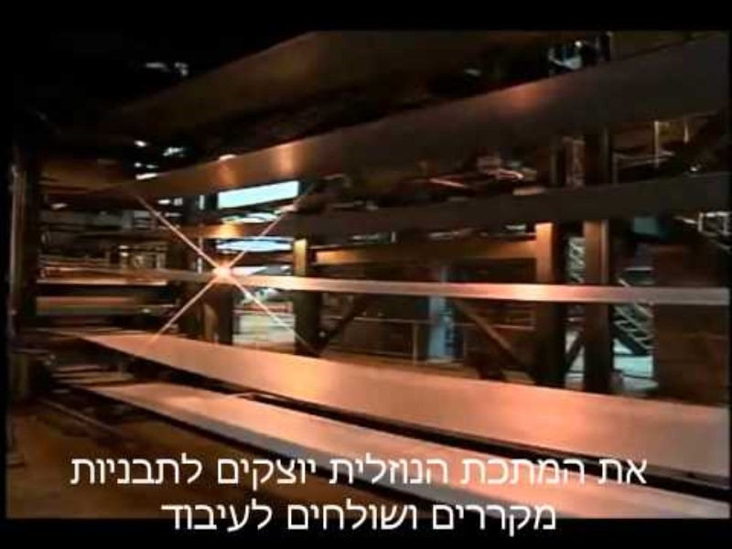
Notes:
בסרטונים הבאים אפשר לצפות בשיטות שונות לעיבוד מתכות (יציקה, עיבוד שבבי, ערגול).

Slide 13


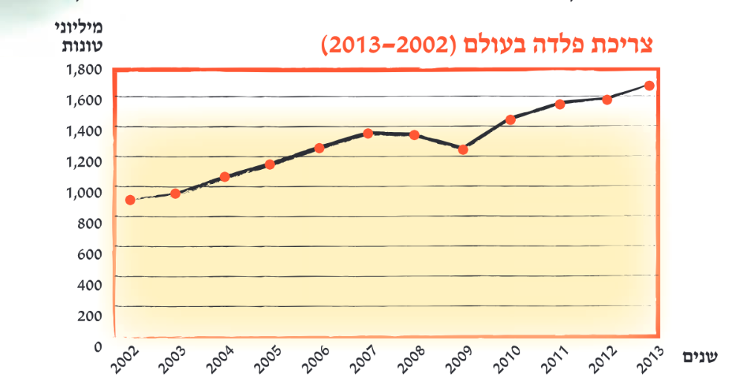
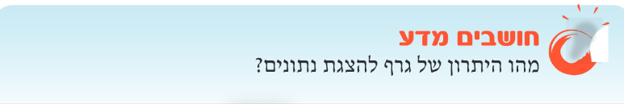
עיינו בגרף, עמוד 72 צריכת פלדה בעולם והשיבו על השאלות.
Notes:
תת הפרק עוסק בהיבט סביבתי ־ חברתי הקשור בשימוש במתכות. הגידול באוכלוסיית העולם והעלייה ברמת החיים מביאים אתם צריכת מתכות מוגברת. המתכות הולכות ומתכלות ומחסור בהן עלול לגרום בעיות חברתיות. תת הפרק מציג את הבעיות הללו ודן בפתרונות
האפשריים למניעה או להקטנת הפגיעה בסביבה ובחברה.
פעילות זו וגם הפעילות הבאה מזמנות הוראה מפורשת של קריאת נתונים מגרף קווי. חשוב לוודא שהתלמידים מכירים את מבנה הגרף ולתרגל איתם את המיומנות של קריאת תוצאות לפני שלב הסקת המסקנות.

Slide 14

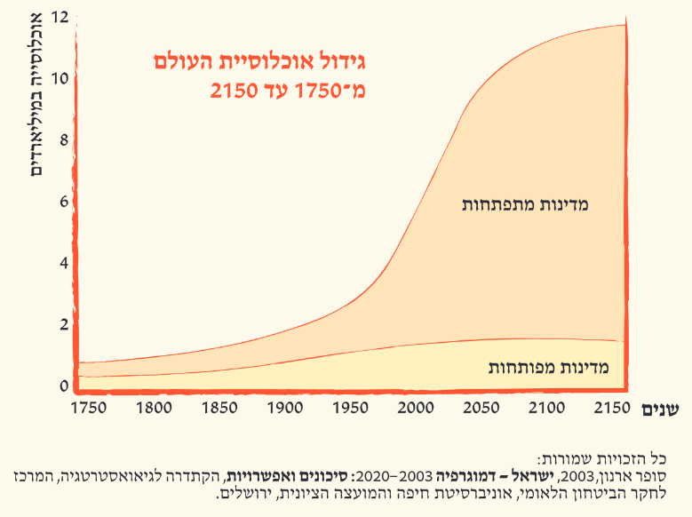
קראו את קטעי המידע, עיינו בגרף גידול אוכלוסיית העולם מ-1750 עד 2150, עמודים 75-73) והשיבו על השאלות בעמוד 75.
Notes:
המשימה עוסקת בעלייה בצריכת מתכות כתוצאה מגידול האוכלוסייה והעלייה ברמת החיים. הנזקים לסביבה נוצרו כתוצאה מהצורך שלנו לספק את צרכיה של אוכלוסיית העולם ההולכת וגדלה.

Slide 15
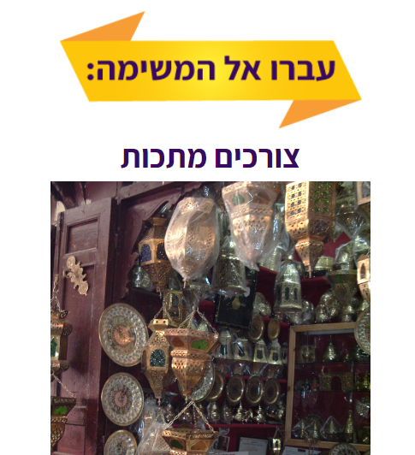
Notes:
באתר במבט מקוון, בספר הדיגיטלי, משימה צורכים מתכות, עמוד 75.

Slide 16
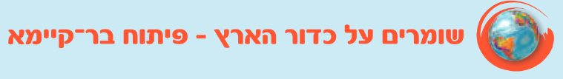
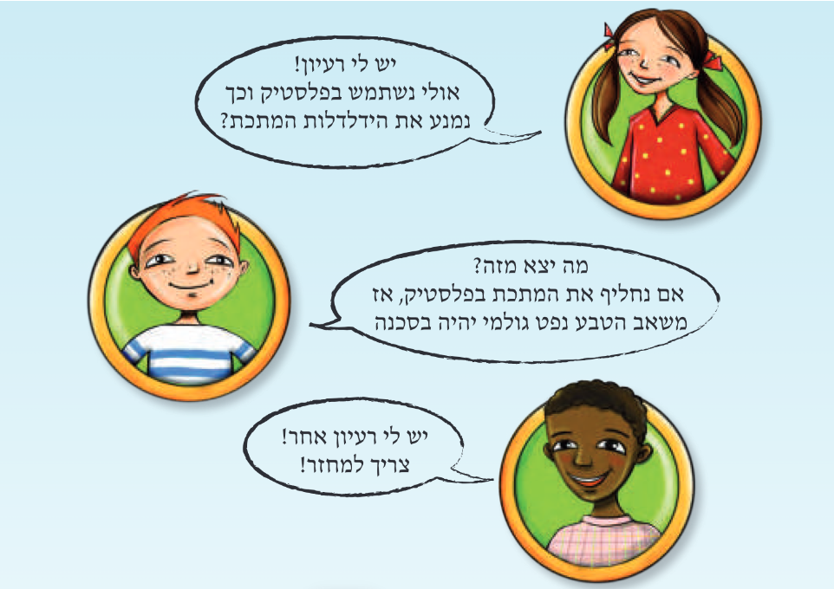
קראו את קטע המידע מדוע חשוב למחזר?, עמוד 77 והשיבו על השאלות שבעמוד 78.
Notes:
האדם מנצל את עפרות מתכת לרווחתו, אך יחד עם זאת השימוש בהן יכול לגרום לפגיעה בסביבה. חשוב להאיר נקודה זו באמצעות הפעילויות שבספר הלימוד, תוך הדגשת האחריות שיש לאדם על שמירת משאבי הטבע והסביבה, למעננו ולמען הדורות הבאים.

Slide 17

Notes:
באתר במבט מקוון, בספר הדיגיטלי, משימה מה פוגע בפלמינגו?, עמוד 75

Slide 18
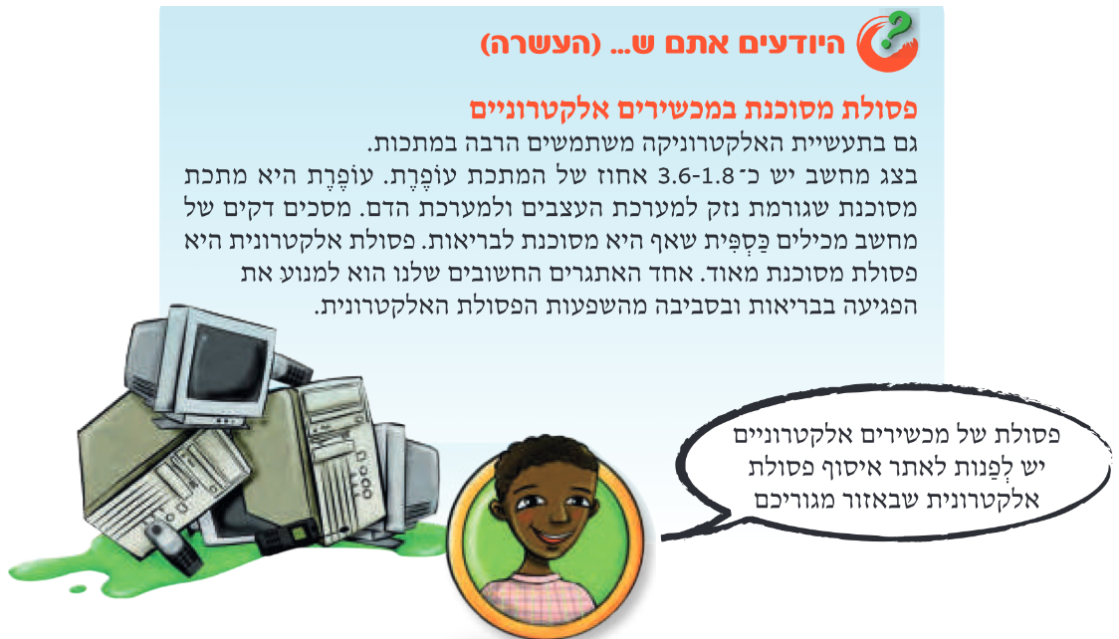
עמוד 75

Slide 19
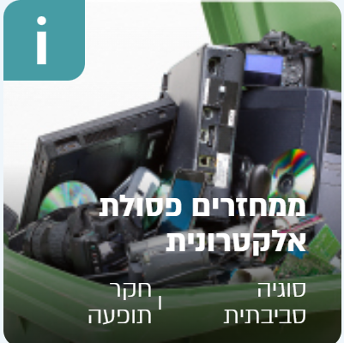
משימה מתוקשבת
Notes:
באתר במבט מקוון, יחידת התוכן: משאבי טבע, משימה: ממחזרים פסולת אלקטרונית. המשימה עוסקת בהשפעת הפסולת האלקטרונית על הסביבה, באיסוף ובמחזור חומרים שמצויים בפסולת האלקטרונית.

Slide 20
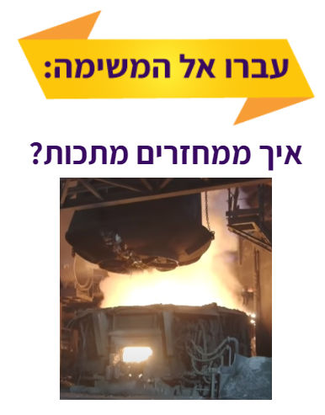
Notes:
7באתר במבט מקוון, בספר הדיגיטלי, משימה: איך ממחזרים מתכות?, עמוד 74.

Slide 21

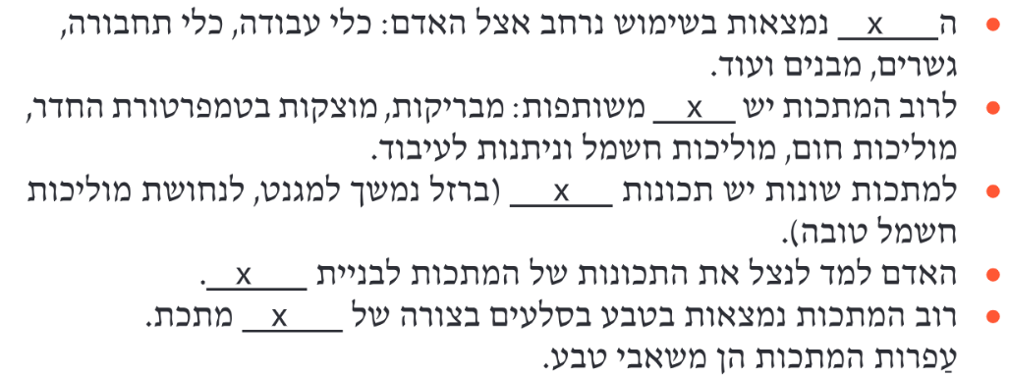
Notes:
לסיכום הפרק אפשר לבקש מהתלמידים להביא דוגמאות למשימות שבעזרתן אפשר לאמת את היגדי הסיכום.
אפשר לבקש מהתלמידים לחבר שאלות להיגדי הסיכום.
משלימים את המשפטים באמצעות מושגים.

Slide 22
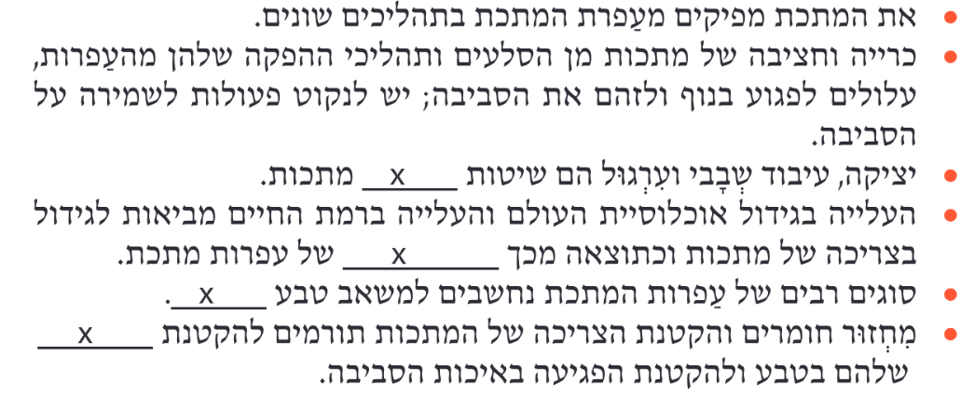
Notes:
לסיכום הפרק אפשר לבקש מהתלמידים להביא דוגמאות למשימות שבעזרתן אפשר לאמת את היגדי הסיכום.
אפשר לבקש מהתלמידים לחבר שאלות להיגדי הסיכום.
משלימים את המשפטים באמצעות מושגים.

Slide 23
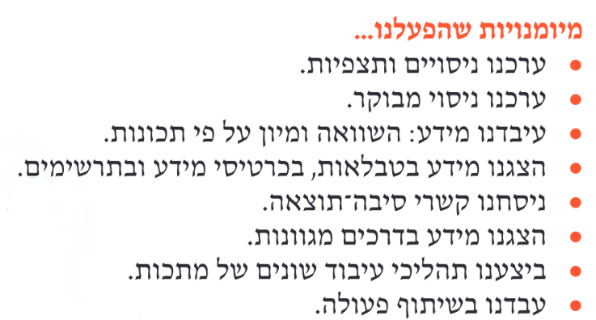
Notes:
לסיכום הפרק אפשר לבקש מהתלמידים להביא דוגמאות למשימות שבעזרתן אפשר לאמת את המיומנויות שהפעלנו.
לדוגמה: באיזו משימה ערכנו ניסוי מבוקר?.
תשובה: האם מתכות מוליכות חשמל באותה מידה?, עמודים 54-51.

Slide 24
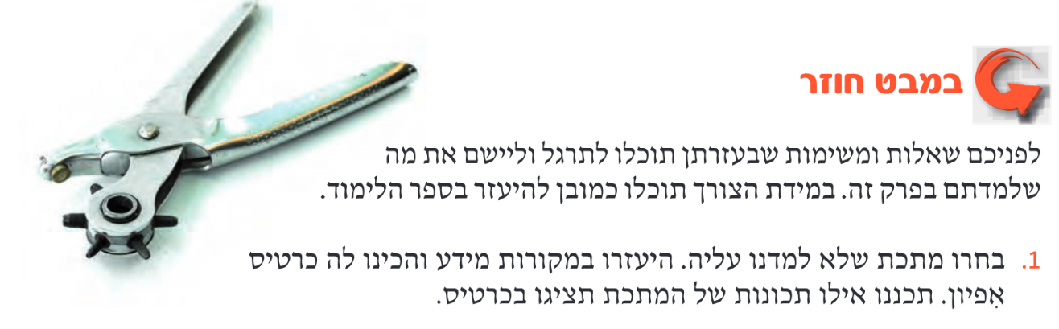
השיבו על שאלות 7-1 בעמודים 81-80.
Notes:
השאלות/המשימות שמופיעות בתבנית זו מיועדות לבדיקת ביצועי הבנה ולפיכך יש להן פוטנציאל להערכה מעצבת.
בניגוד להערכה מסכמת שהיא הערכה לצורך סיכום שלב הלמידה. הערכה מעצבת היא הערכה שבמסגרתה קיים משוב
מתמיד ומתחולל תהליך למידה מתמשך.

Slide 25
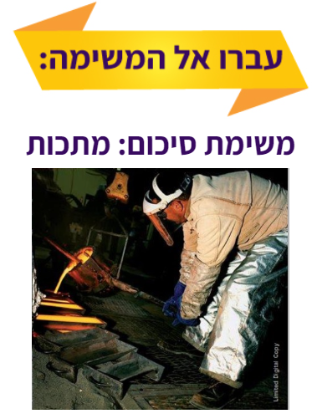
Notes:
באתר במבט מקוון, בספר הדיגיטלי, משימת סיכום: מתכות, עמוד 80

Slide 26
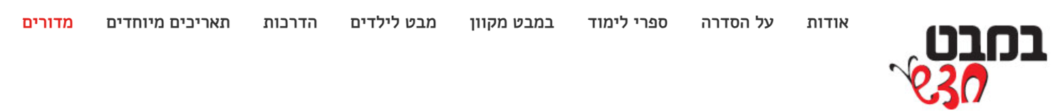
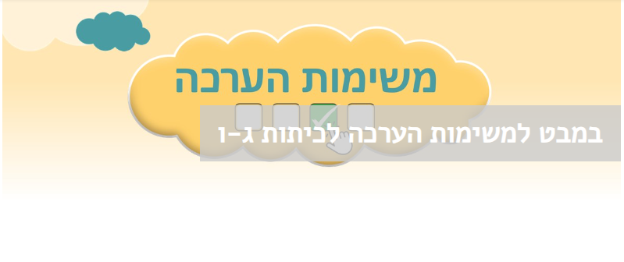
Notes:
לכניסה למשימות הערכה באתר במבט חדש
מדורים, משימות הערכה
הסיסמה לכניסה Tests

Slide 27
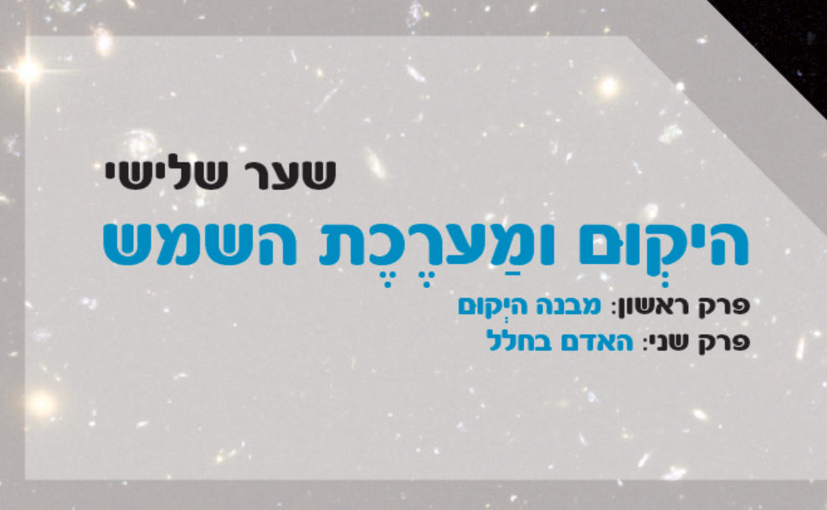
עוברים לשער הבא:

